Slide 1
Metakognitive Therapie
Thérapie métacognitive
MODULE THERAPEUTIQUE 7 :
ETRE EN EMPATHIE

Slide 2
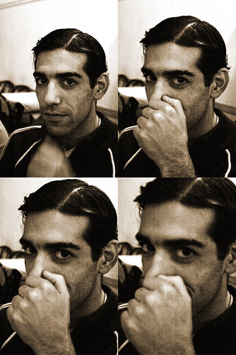
Les expressions faciales et les gestes
ont souvent plusieurs significations !
Exemple : une personne se gratte le nez.
Pourquoi ? Son nez le gratte, geste de mépris (peut avoir cette signification dans certaines cultures), indice d’un mensonge, d’une gêne ?
Qu’est-ce qui peut aider à répondre à cette question ?
(„Cristian Miño“ de julianrod)
ETRE EN EMPATHIE
7.2

Slide 3
Les expressions faciales et les gestes
ont souvent plusieurs significations !
Qu’est-ce qui peut aider à répondre à cette question ?
Connaissances antérieures sur cette personne
→ ex : est-ce que cette personne est enrhumée actuellement?
Examiner la situation → ex : la personne a-t-elle une allergie, y a-t-il des pollens dans l’air ?
Observation de soi-même → dans quelle situation est-ce que je me gratte le nez ? (Mais attention ! On ne peux pas toujours plaquer ses propres comportements sur ceux des autres !)
L’expression faciale → est-ce que cette personne à l’air énervée, gênée etc… ?
(„Cristian Miño“ de julianrod)
ETRE EN EMPATHIE
7.3

Slide 4
Pourquoi tout cela ?
Des études montrent que beaucoup de personnes (mais pas toutes)
qui souffrent de troubles psychiques (en particulier de troubles psychotiques) ont :
Des difficultés à évaluer les expressions faciales d’autres personnes (par ex : si quelqu’un se sent joyeux ou triste)
Des difficultés à se mettre à la place d’autres personnes et à comprendre pourquoi celles-ci se comportent de telle ou telle manière.
Et ont de fait tendance à accorder une confiance excessive à des jugements erronés (par ex : que quelqu’un dans la gare la/le regarde de façon hostile).
ETRE EN EMPATHIE
7.4

Slide 5

Comment les difficultés à reconnaître les émotions favorisent les
mauvaises interprétations, lors d’un épisode psychotique - Exemple
Exemples
La peur et la méfiance conduisent à une perception déformée des autres personnes :
Le visage triste d’un ami est faussement interprété comme une compassion simulée
Lors d’une conversation, le regard agité d’une amie sur sa montre est interprété comme un signe clair de son désintérêt.
Dans un magasin, un vendeur propose son aide sans qu’elle n’ait été demandée et ceci est considéré comme une preuve d’être pris pour un voleur.
→ Feuille de
travail 7.1
ETRE EN EMPATHIE
7.5

Slide 6
Nommez à présent quelques émotions
???
ETRE EN EMPATHIE
7.6

Slide 7
Nommez à présent quelques émotions
Joie
Surprise
Peur
Tristesse
Colère
Dégoût
Honte / Culpabilité
ETRE EN EMPATHIE
7.7

Slide 8
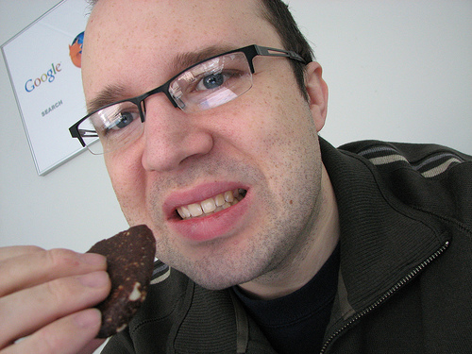
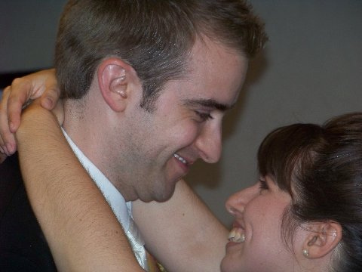
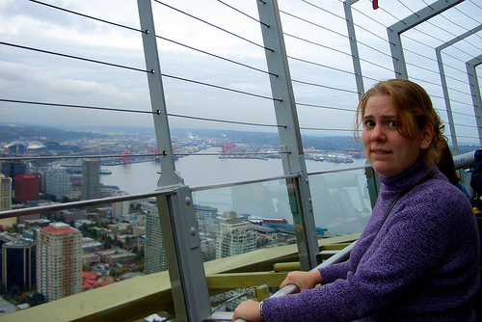
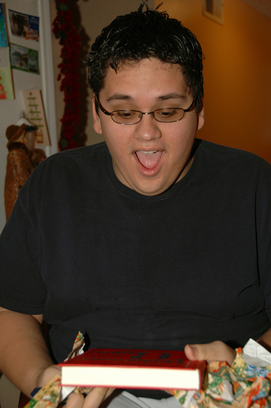
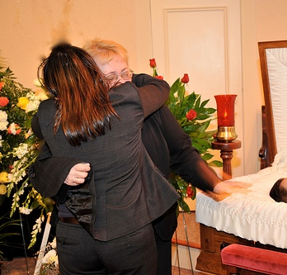
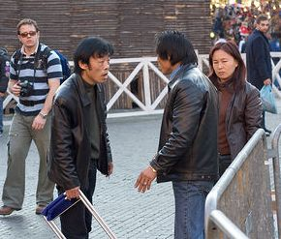
Parfois, il est plus facile de déceler ce que quelqu’un ressent,
surtout quand on connaît le contexte…
???
???
???
???
???
???
ETRE EN EMPATHIE
7.8

Slide 9
Parfois, il est plus facile de déceler ce que quelqu’un ressent,
surtout quand on connaît le contexte…
Dégoût
Joie
Peur
Surprise
Tristesse
Colère
(„That‘s as close as I could get it to my mouth for the photo.“ de ericskiff; „happy couple“ de kthypryn; „July wasn‘t really scared…“
de OctopusHat; „Now that's what I call a gift!” de billaday; „Danilo's Wake“ de emilio labrador; „angry chinese people in piazza navona“ de cking)
7.9
ETRE EN EMPATHIE

Slide 10
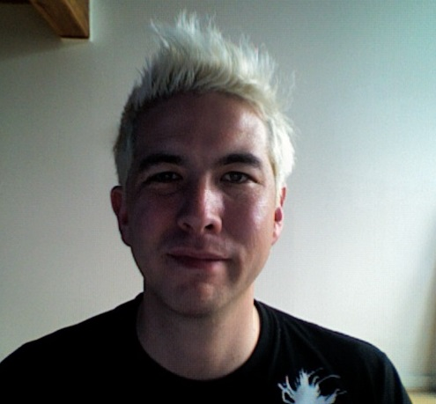
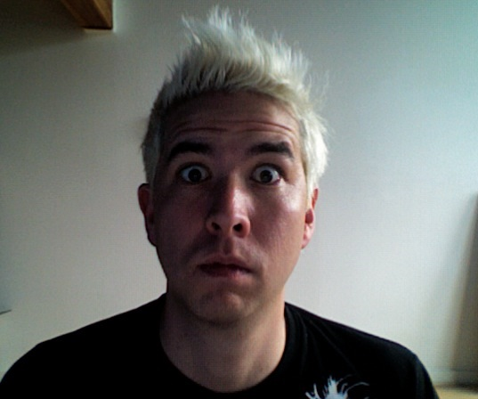
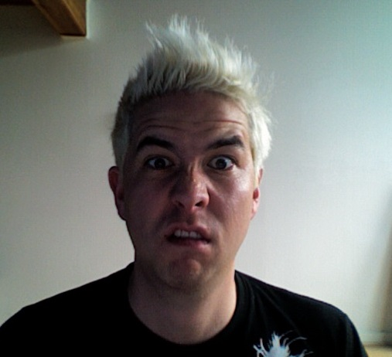
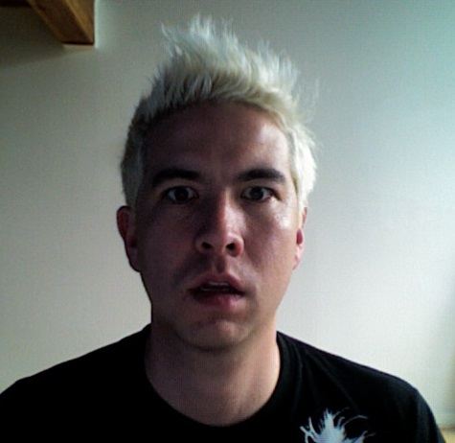
Ceci est plus difficile lorsqu’on ne voit que le visage, mais qu’on ne
connaît pas la personne et qu’on ne dispose pas d’autres éléments !
Joie ?
Surprise ?
Dégoût ?
Peur ?
Surprise et peur peuvent facilement être confondues car dans les deux cas, les yeux sont souvent grands ouverts.
(„12-lip-corner-puller“; „05-upper–lid-raiser“; „10-upper-lip-raiser“; „11-nasolabial-deepener“ de Buster McLeod)
ETRE EN EMPATHIE
7.10

Slide 11
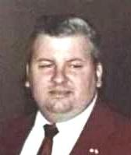
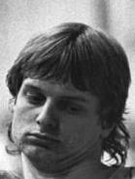
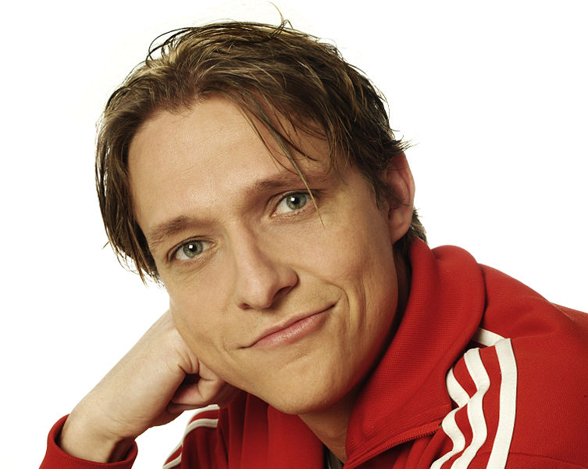
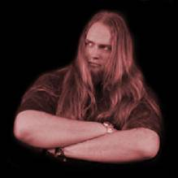
Peut-on déduire la personnalité ou la profession d’une
personne de son apparence ?
Lequel de ces quatre hommes est un acteur, un athlète,
un psychologue ou un serial killer ?
ETRE EN EMPATHIE
7.11

Slide 12
Peut-on déduire la personnalité ou la profession d’une
personne de son apparence ?
7.11
Nos préjugés sur les gens sont complexes et ne s’appliquent pas à tous les cas (par ex : tous les acteurs ne sont pas forcément beaux,
tous les meurtriers n’ont pas l’apparence d’une brute, etc…) !
John Wayne Gacy : Tueur en série
business man qui avait l’habitude de faire le clown et qui ne correspond pas à l’image que l’on se fait d’un monstre
Thorsten Voss : athlète
Stefan Behrens :
psychologue
mauvaise réponse fréquente: serial killer à cause de l’expression hostile de son visage (Mr Behrens est chanteur dans un groupe de rock)
Sven Nagel : acteur
(„Johnwaynegacyrosalynncarter.jpg“ de U.S. federal government; „Bundesarchiv Bild 183-1982-0124-013, Torsten Voß“ de Rainer Weisflog; „Sven Nagel.jpg“ de Pehlgrimm; „ohne Titel“ de Stefan Behrens)
ETRE EN EMPATHIE
7.12

Slide 13
Exercice 1
Vous allez voir des extraits d’image.
Essayez de dire ce qui se passe pour la ou les personnes qui sont montrées.
Dans quelle mesure êtes-vous sûr de votre réponse ?
ETRE EN EMPATHIE
7.13

Slide 14
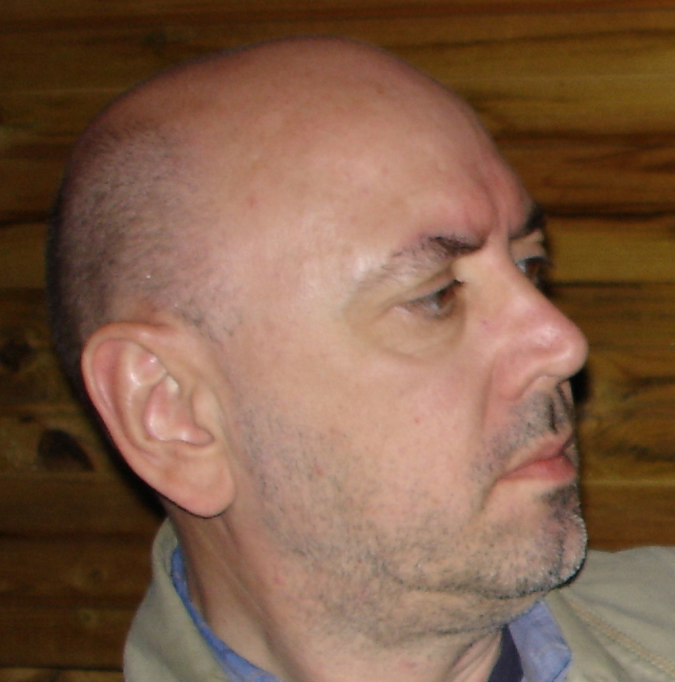
Qu’est-ce qui est montré sur cette photo ?
A quel point êtes-vous sûr de votre réponse ?
Extrait !
Lauréat d’un prix
Après la sortie de prison
Un photographe concentré
Homme écoutant son opposant
à un débat
ETRE EN EMPATHIE
7.14

Slide 15
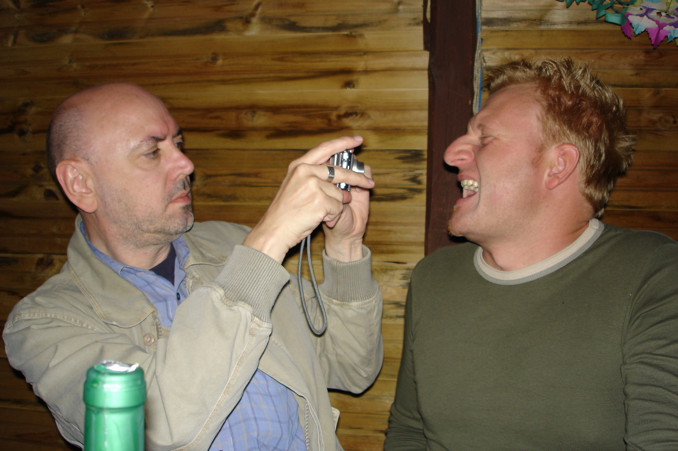
La première impression peut nous tromper…
Souvent on comprend ce qui se passe pour d’autres
seulement après que l’on ait pris en compte des informations complémentaires.
7.14
Concentration !
Lauréat d’un prix
Après la sortie de prison
Un photographe concentré
Homme écoutant son opposant
à un débat
(„ohne Titel“ de Steffen Moritz)
ETRE EN EMPATHIE
7.15

Slide 16
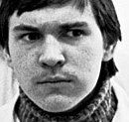
Qu’est-ce qui est montré sur cette photo ?
A quel point êtes-vous sûr de votre réponse ?
Extrait !
Après un verdict
Un cuisinier goûte un plat
Un garçon qui se fait taquiner
Un homme d’affaire à une conférence
ETRE EN EMPATHIE
7.16

Slide 17
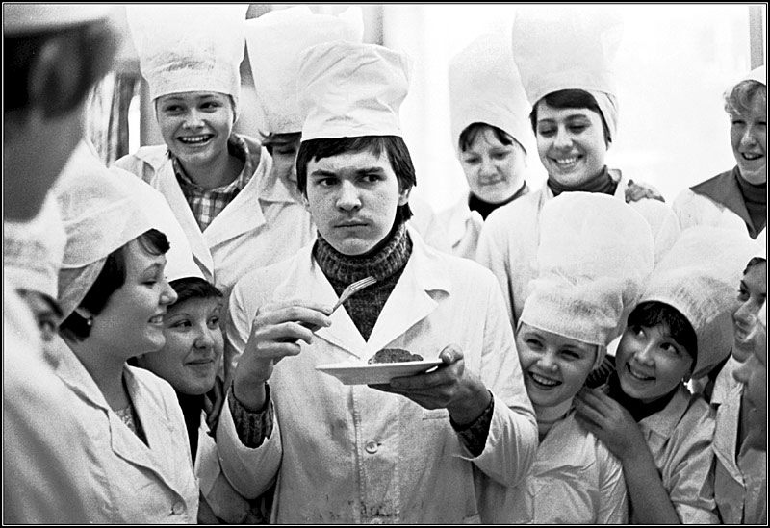
La première impression peut nous tromper…
Souvent on comprend ce qui se passe pour d’autres
seulement après que l’on ait pris en compte des informations complémentaires.
7.16
Concentration !
Après un verdict
Un cuisinier goûte un plat
Un garçon qui se fait taquiner
Un homme d’affaire à une conférence
(„In einer Kochschule“ de Vladimir Rolov)
ETRE EN EMPATHIE
7.17

Slide 18

Que ressentez-vous quand vous regardez cet homme sur la photo ?
Ressentiriez-vous la même chose si vous étiez de bonne humeur, triste ou méfiant ?
(„Men at work“ de reynermedia)
ETRE EN EMPATHIE
7.18

Slide 19
Notre humeur influence notre perception et notre jugement !
Situation :
Votre humeur est :
Jugement possible :
joyeuse
???
triste
???
méfiante
???
(„Men at work“ de reynermedia; "Smileys" de Ruth Veckenstedt)
ETRE EN EMPATHIE
7.19

Slide 20
Notre humeur influence notre perception et notre jugement !
Situation :
Votre humeur est :
Jugement possible :
joyeuse
… il a l’air sympa, je discuterais bien avec lui…
triste
… quelqu’un comme lui n’a sûrement aucun intérêt pour moi
méfiante
… il dit sûrement du mal de moi…
(„Men at work“ de reynermedia; "Smileys" de Ruth Veckenstedt)
ETRE EN EMPATHIE
7.20

Slide 21
Notre humeur influence notre perception et notre jugement !
  Nos impressions ou sentiments ne sont pas toujours exacts !
  Ce n’est pas parce que j’ai peur qu’il y a réellement un danger.
  Parfois les sentiments donnent de mauvais conseils !
  Souvent les personnes souffrant de troubles psychiques privilégient les « preuves émotionnelles », c’est-à-dire qu’ils admettent que les sentiments négatifs expriment de façon exacte ce qui se passe en réalité (« Je me sens blessé – c’est donc que tu dois donc m’avoir blessé ! »).
ETRE EN EMPATHIE
7.21

Slide 22
Influence de facteurs externes sur notre état d’âme et nos pensées
Les facteurs suivants peuvent aisément conduire à des jugements erronés :
Stress / sous pression : lorsque nous sommes stressés, le moindre petit problème nous paraît très dérangeant ou déplaisant (par ex : une longue file d’attente à la caisse du supermarché)
L’insomnie, les drogues, le café : souvent nous nous trompons sur l’origine de certaines tensions dans le corps et nous les attribuons faussement à d’autres causes (par ex : des collègues stressants) !
Musique / bruit : certaines musiques ou certains bruits peuvent nous stimuler ou nous perturber au point qu’ils nous amènent plus facilement à de mauvaises interprétations.
ETRE EN EMPATHIE
7.22

Slide 23
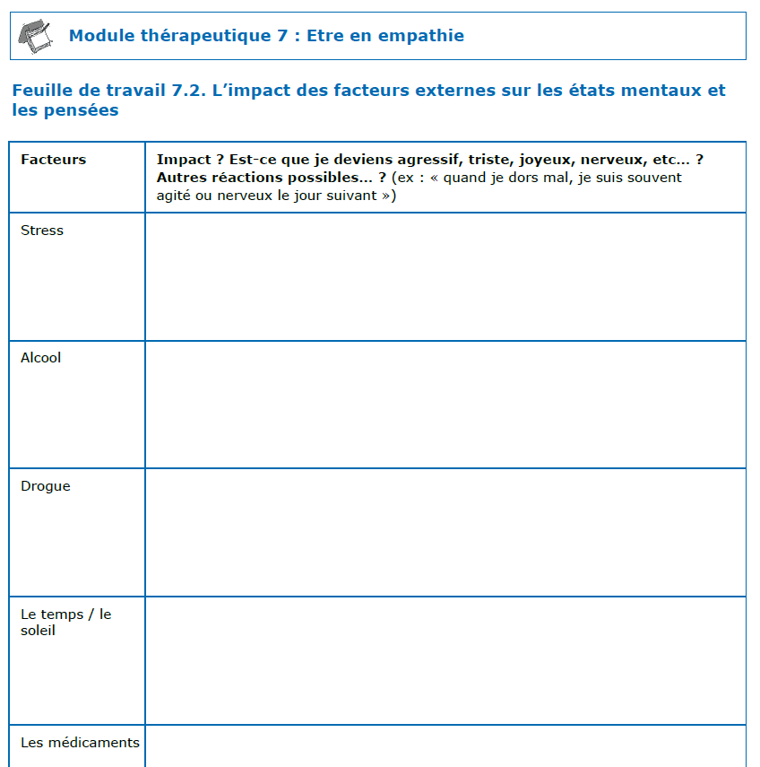
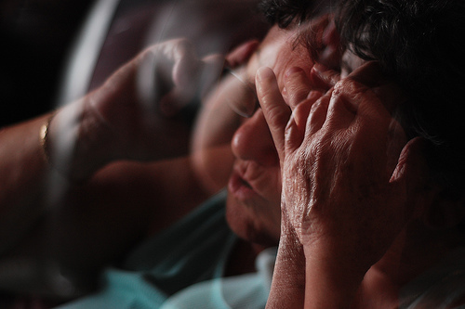
Influence de facteurs externes sur notre état d’âme et nos pensées
Feuille de travail
→ Feuille de
travail 7.2
(„stressed and worried" de Bhernandez)
ETRE EN EMPATHIE
7.23

Slide 24
Premier résumé
On ne peut pas toujours interpréter de façon claire et évidente les expressions faciales et les gestes des autres !
Prudence : beaucoup de personnes ont une mimique peu expressive, de façon naturelle ou du fait d’une maladie (par ex : la maladie de Parkinson). Mais cette mimique peu expressive ne veut pas dire qu’ils ne ressentent pas les émotions.
Recherchez plus d’informations (situations, connaissances antérieures sur la personne, poser des questions), quand vous voulez interpréter l’expression faciale ou les gestes d’autres personnes.
Attention : certaines influences comme le stress, les émotions (peur, tristesse) ou l’alcool et les drogues peuvent fausser vos impressions et vous amener à des erreurs d’interprétation.
ETRE EN EMPATHIE
7.24

Slide 25
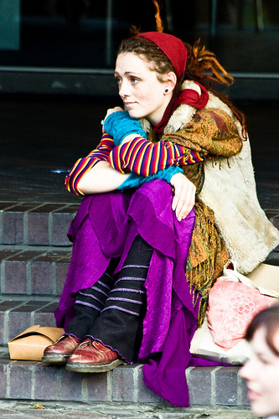
Evaluer une personne
Quand vous rencontrez une nouvelle personne, quels aspects extérieurs
regardez-vous en premier ? Ces critères sont-ils fiables ?
(„Neo-Hippy Chick" de garryknight)
ETRE EN EMPATHIE
7.25

Slide 26
Evaluer une personne
Quand vous rencontrez une nouvelle personne, quels aspects extérieurs
regardez-vous en premier ? Ces critères sont-ils fiables ?
7.24
Cheveux /coiffure ?
Yeux ?
Langue (parlée) ?
Mains ?
Langage corporelle /
posture ?
Vêtements ?
Autres ?...
(„Neo-Hippy Chick" de garryknight)
ETRE EN EMPATHIE
7.26

Slide 27
Evaluer une personne
Quand vous rencontrez une nouvelle personne, quels aspects extérieurs
regardez-vous en premier ? Ces critères sont-ils fiables ?
7.25
Connaissances antérieures sur la personne (les « on m’a dit que ») : par ex, la remarque d’un ami
Connaissances antérieures sur des personnes semblables ou des groupes semblables (par ex : hippies, rappeurs)
Intuitions
Informations écrites de la personne (par ex : e-mails, chats sur internet)
… aucun de ces aspects ne doit être considéré comme complètement fiable ! (par ex : langue parlée, langage corporel, intuition etc.)
Le mieux est de prendre en compte le plus d’aspects possibles !
Prendre en compte tous ces éléments permet d’évaluer une situation complexe de façon plus fiable.
(„Neo-Hippy Chick" de garryknight)
ETRE EN EMPATHIE
7.27

Slide 28
Exercice 2
Dans l’exercice suivant, une bande dessinée vous sera présentée. Réfléchissez à ce que les personnages de l’histoire peuvent penser les uns des autres.
Important pour ce travail :
Ayez présent à l’esprit, que les personnages représentés n’ont pas les mêmes connaissances que celles auxquelles vous avez accès vous-même en tant qu’observateur.
Réfléchissez notamment aux informations supplémentaires dont vous auriez besoin pour arriver à une réponse définitive.
ETRE EN EMPATHIE
7.28

Slide 29

A quoi pense le promeneur ?
(histoire illustrée de Marina Ruiz)
ETRE EN EMPATHIE
7.29

Slide 30
A quoi pense le promeneur ?
Probable (mais faux) : l’homme avec le chapeau est un voleur !
Semble peu probable – mais correct : l’homme a oublié la clé de sa maison et escalade une fenêtre ouverte pour chercher sa clé.
Hypothèse supplémentaire : il n’est pas sûr que le promeneur connaisse l’homme – si ce n’est effectivement pas le cas, il pense probablement que l’homme est un cambrioleur.
(histoire illustrée de Marina Ruiz)
ETRE EN EMPATHIE
7.30

Slide 31
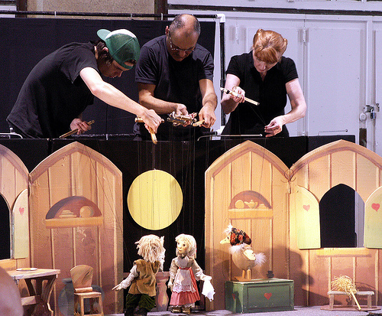
Changer de point de vue
Toutes les personnes n’ont pas le même niveau de connaissance ou ne ressentent pas les choses de la même façon. Ceci peut conduire à des incompréhensions et à des conflits !
C’est pourquoi, il est important :
de se mettre à la place des autres pour comprendre pourquoi ils agissent de telle ou telle manière.
De partager son vécu avec d’autres, afin qu’ils comprennent ce qui nous pousse à agir d’une certaine manière.
(„Marionette Show“ de Sister72)
ETRE EN EMPATHIE
7.31

Slide 32
Changer de point de vue
Imaginez la situation suivante :
Vous rentrez fatigué du travail et vous voulez encore vous arrêter sur le chemin du retour pour faire rapidement quelques courses. Le supermarché est bondé. Vous avez tous vos articles dans le caddie et vous patientez dans la file d’attente. Juste devant vous, un vieux monsieur pose ses courses sur le tapis roulant de la caisse très lentement et avec hésitation. Quand la caissière lui annonce le prix, le vieil homme fouille longuement dans son sac pour trouver son porte-feuille. Alors qu’il cherche, il renverse accidentellement une bouteille d’huile qui tombe et se brise sur le sol.
→ Feuille de
travail 7.3
ETRE EN EMPATHIE
7.32

Slide 33
Changer de point de vue
7.31
Que pourriez-vous penser ou ressentir dans cette situation ? | Par ex : la situation me met en colère parce que je suis très fatigué et stressé et que j’aimerais enfin rentrer chez moi. Ou bien : j’ai de la compassion et suis plein de compréhension pour le vieux monsieur.
Que pourrait penser ou ressentir la caissière ? | Par ex : elle est énervée parce que la file d’attente s’allonge de plus en plus et qu’elle doit encore s’occuper de la bouteille cassée. Ou bien : elle a de la compréhension pour le vieux monsieur car elle le connaît.
Que pourrait penser ou ressentir le vieux monsieur ? | Par ex : il s’en veut et s’énerve après lui-même. Il se sent gêné.
Qu’est ce qui pourrait vous aider à vous mettre à la place de ce vieux monsieur ? | Par ex : je pense à mes grands parents et prends conscience que l’âge les a aussi ralenti et rendu moins sûr d’eux. Ou bien : je me demande comment je me sentirais si j’étais dans la même situation et si je renversais une bouteille sur le sol. La même situation m’est peut-être déjà arrivée une fois et je me souviens à quel point c’était gênant pour moi.
ETRE EN EMPATHIE
7.33

Slide 34
Quelles sont les caractéristiques d’une personne
avec qui l’on a envie discuter ?
???
ETRE EN EMPATHIE
7.34

Slide 35
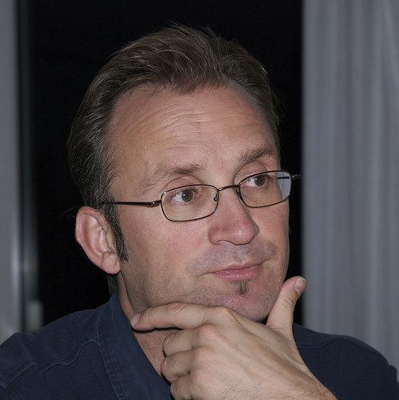
Quelles sont les caractéristiques d’une personne
avec qui l’on a envie discuter ?
Écouter, laisser les autres finir leur phrase
Poser des questions
Maintenir un contact visuel sans fixer trop longtemps
dans les yeux
Respecter les opinions différentes des siennes
Montrer de l’intérêt pour les autres
Eviter de parler constamment de soi
Avoir une ouverture appropriée dans la conversation (ne pas trop dévoiler de détails intimes lors d’une première rencontre, ou rester à l’inverse trop fermé avec un ami de longue date)
Eviter les insultes ! Exprimer des critiques de manière appropriée (par ex : au lieu de dire « T’as l’air vraiment ridicule avec ta nouvelle coupe de cheveux », dire plutôt « Je trouve que ta précédente coupe de cheveux t’allait mieux »).
(„zuhören“ de stefan.eissing)
ETRE EN EMPATHIE
7.35

Slide 36
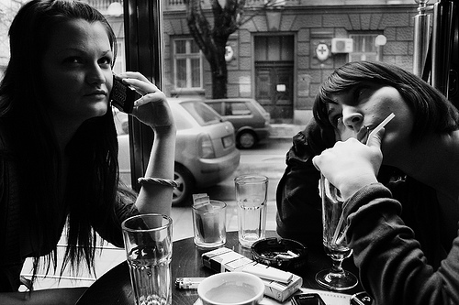
Quelles sont les caractéristiques d’une personne
avec qui l’on a envie discuter ?
Se montrer valorisant, tout en restant sincère et naturel (par ex : vous n’avez pas besoin d’éclater de rire si vous trouvez qu’une blague n’est pas drôle).
Dire du mal de quelqu’un a souvent un effet très négatif et ne favorise pas la création d’une relation de confiance.
(„ohne Titel“ de DonDonney)
ETRE EN EMPATHIE
7.36

Slide 37
Quelles sont les caractéristiques d’une personne
avec qui l’on a envie discuter ?
Avant tout ce qui compte quand vous faites la connaissance de quelqu’un :
  Y aller tout doucement, ne pas poser d’emblée de questions trop personnelles, ne pas se répéter.
  Ne pas raconter de choses trop privées ou personnelles lors de la première rencontre (ex : raconter toute sa vie, parler des coups durs de la vie).
  Portez attention aux signaux non verbaux sans pour autant leur donner trop d’importance (par ex : si quelqu’un vous tourne le dos ou regarde sa montre en permanence, il se peut qu’il ne soit pas intéressé par la conversation ou bien qu’il ait oublié quelque chose).
  Gardez une distance appropriée avec des personnes que vous ne connaissez pas, ne soyez pas trop intrusifs (par ex : serrer la main au lieu de faire la bise).
ETRE EN EMPATHIE
7.37

Slide 38
Les règles sociales implicites
???
ETRE EN EMPATHIE
7.38

Slide 39
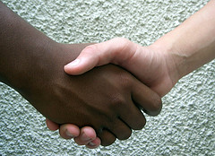
Les règles sociales implicites
Etre à l’heure
Vouvoyer d’abord les personnes qu’on ne connaît pas et les personnes plus âgées
Politesse (par ex : « s’il te plaît », « merci », « excusez-moi »)
Adapter le ton et le volume de la voix à la situation et aux circonstances, ne pas parler trop fort (ou avec une voix trop faible)
→ Feuille de
travail 7.4
(„hermandad - friendship“ de ruurmo)
ETRE EN EMPATHIE
7.39

Slide 40
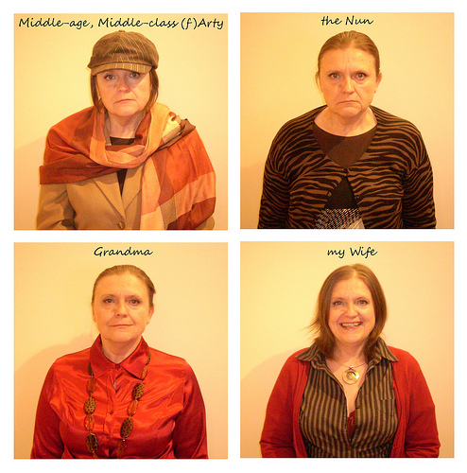
Les règles sociales implicites
S’habiller de façon adaptée à la situation (par ex : pas de pantalon de jogging et de baskets pour un enterrement ou un entretien d’embauche)
Veiller à son hygiène corporelle (par ex : se laver régulièrement, ne pas porter de vêtements sales)
(„008-People We Know“ de gingerpig2000)
ETRE EN EMPATHIE
7.40

Slide 41

Les règles sociales implicites
« Les bonnes manières », par ex :
  Ne pas roter en public - sinon s’en excusez
  Mettre la main devant la bouche quand on baille
  Se détourner des autres quand on se mouche
  Ne pas fumer quand les autres mangent
  Ne pas parler la bouche pleine
  Ne pas cracher par terre
  Ne pas dire de gros mots
(„No Toser / No Coughing Zone“ de Michael Slichenmyer (www.flickr.com/photos/notunlike)
ETRE EN EMPATHIE
7.41

Slide 42
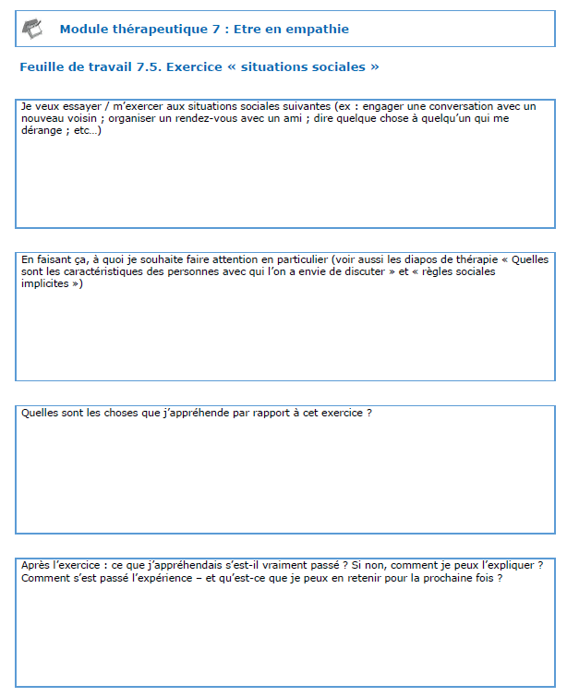
« De la thérapie à la vie quotidienne »
Feuille de travail
→ Feuille de
travail 7.5
ETRE EN EMPATHIE
7.42

Slide 43
Application à la vie quotidienne
Objectifs d’apprentissage :
  Pour tirer des conclusions sur une personne, nous devons d’abord bien la connaître ou l’avoir bien observée.
  L’expression faciale et la gestuelle des gens sont des indicateurs de leurs émotions. Mais on peut aussi se tromper !
  Pour apprécier des situations ou les actions d’autres personnes, il est important de tenir compte le plus possible de l’ensemble des informations dont nous disposons.
  Attention : notre état d’humeur du moment influence la façon dont nous percevons notre environnement (par ex : comment je juge une personne).
  Lorsqu’on interagit avec d’autres personnes, on doit prendre en compte de nombreuses règles sociales (qui ne sont pas forcément clairement décrites).
ETRE EN EMPATHIE
7.43

Slide 44
Application à la vie quotidienne
Objectifs d’apprentissage :
  Prenez l’habitude de considérer toujours au moins 2 ou 3 explications quand le comportement d’un autre vous énerve, vous dérange ou vous est pénible.
  Prenez en compte aussi l’humeur du moment de l’autre – par ex : si quelqu’un est plutôt du matin ou du soir – ou bien dans quelle situation personnelle il/elle se trouve sur le moment. Quand quelqu’un vous fait une remarque peu amicale, il n’est pas nécessairement méchant mais agit peut-être simplement sans réfléchir. Personne ne réagit toujours et en toutes circonstances de façon juste et adaptée à son environnement.
  Soyons sincères : nous n’y arrivons pas toujours non plus nous-mêmes.
ETRE EN EMPATHIE
7.44

Slide 45
Quel rapport avec les troubles psychotiques ?
Beaucoup de personnes qui souffrent de troubles psychotiques (mais pas toutes) ont des difficultés à interpréter les expressions faciales et les actions des autres.
« Beaucoup de choses se trouvent dans les yeux de celui qui observe ». Notre humeur influence la façon dont nous percevons notre environnement (par ex : le sentiment de méfiance que l’on peut avoir quand on a peur, la détermination que l’on a quand on est euphorique).
Quels sont les éléments du module être en empathie que je trouve particulièrement utiles ou aidants ?
Quand et dans quelle situation concrète je pourrais utiliser ce que j’ai appris dans les prochains temps ? En quoi cela pourrait être aidant (par ex : pour me sentir moins tendu ?)
→ Feuille de
travail 7.6
ETRE EN EMPATHIE
7.45

Slide 46
Einfühlen
Quel rapport avec les troubles psychotiques ?
Exemple : Daniel évite de circuler avec le bus ou le métro.
Contexte : Daniel a été convaincu à plusieurs reprises, que les passagers des transports en commun le regardaient de façon critique ou se moquaient de lui.
Mais ! Pendant et après son dernier épisode psychotique, Daniel se sentait très angoissé. Il faisait très attention aux réactions des gens. Il interprétait l’expression du visage des passagers, qui par exemple étaient plongés dans leur journal, comme hostile ou distant. Certains passagers le regardaient en effet, mais à cause de son comportement inhabituel (il regardait nerveusement autour de lui, portait des lunettes de soleil en plein hiver etc.)
ETRE EN EMPATHIE
7.46
Notes:
46

